Slide 1

O papel da IA no aprendizado de idiomas: navegando entre a conveniência e a autenticidade

Slide 2
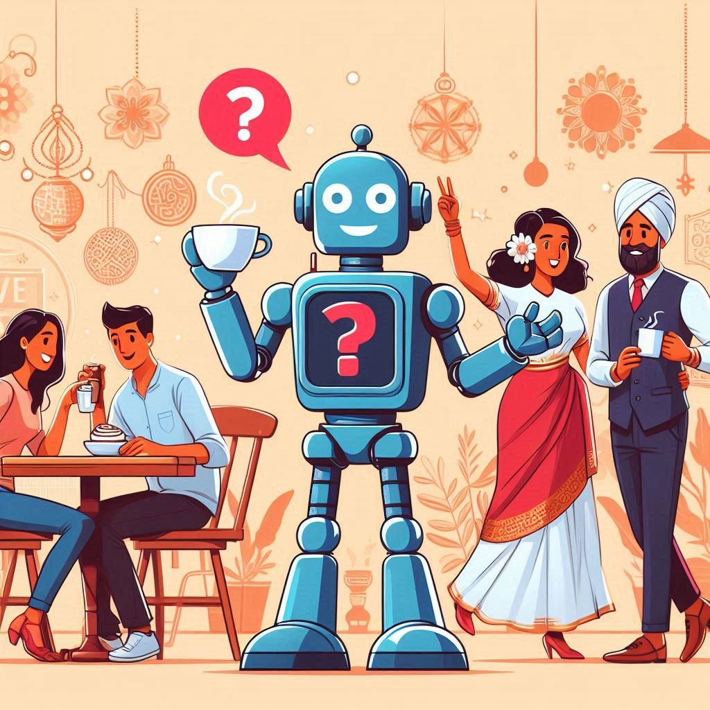
A essência além das traduções: a riqueza da comunicação linguística

